Slide 1
AI大模型的原理和应用
2023高能物理计算暑期学校
张正德
中国科学院高能物理研究所 计算中心
2023年8月18日
北京 · 平谷
Notes:
尊敬的各位院士、各位老师，非常荣幸今天能在这里跟大家探讨。我是计算中心的张正德，去年所引进专门从事AI与高能物理的交叉研究。
国科大粒子物理与核物理的博士，博后期间在上海交大专用从事深度学习算法的研究，

Slide 2
目录
01
文本大模型ChatGPT的原理
02
图像大模型SAM的原理
03
大模型在高能物理领域的应用
04
HepAI人工智能平台
Notes:
我们所在AI方面早有布局，科研处希望我总结一下现状。

Slide 3
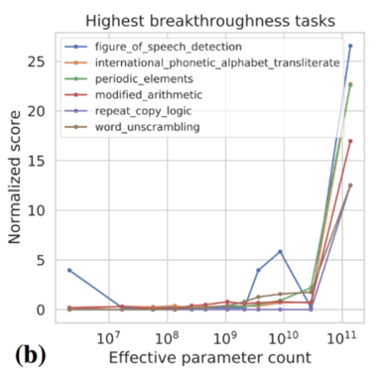
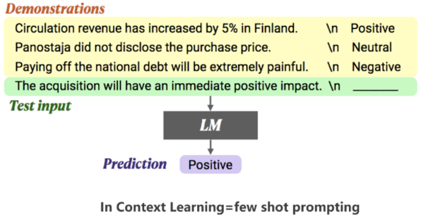
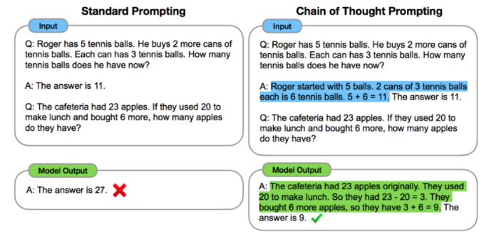
GPT-4 & 大模型
GPT-4在所有自然语言处理下游任务上超过了专用AI模型，是通向通用人工智能的可能路径。¹
证明了预训练和指令微调大模型的模式是实现更高层次智能的有效途径。
(分数)
In-Context Learning
(文本内学习)
Chain-of-Thought
(思维链)
涌现
参数量: 100亿
大模型涌现的特殊能力
(模型规模)
海量数据
无监督预训练
下游任务
指令微调
更高层次
的智能
大模型的涌现现象
可行路径：
¹ 10.48550/arXiv.2303.12712
Notes:
随着规模的增长，大模型在复杂下游任务上表现为能力涌现
文本内学习：无需修改模型参数，仅通过输入-输出示例作为上下文条件，即可执行相应任务，根据示例数可分为无参考样例学习zero-shot learning，单参考样例学习one-shot learning和多参考样例学习Few-show learning。

Slide 4
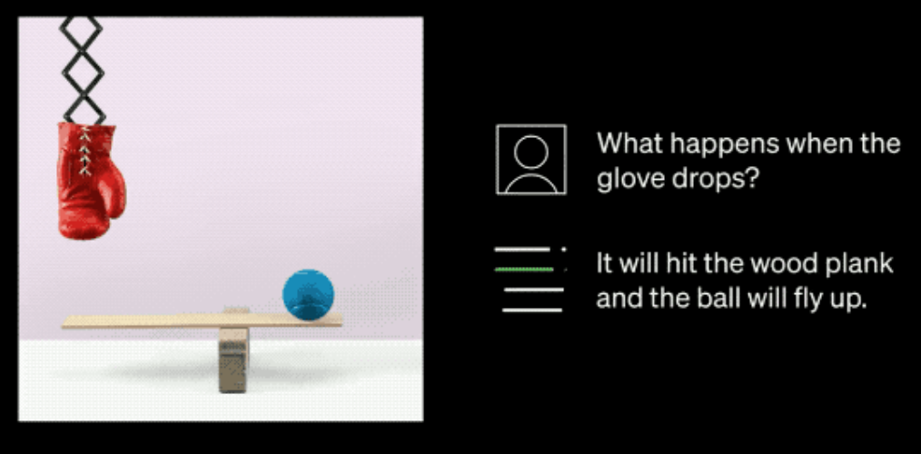
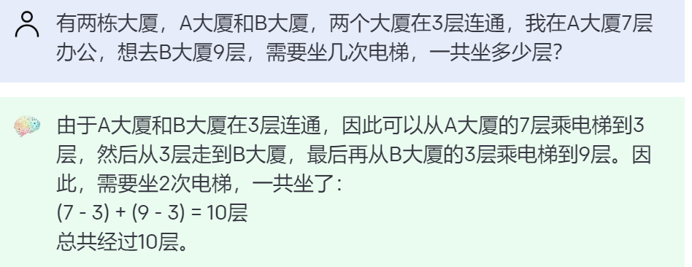
目前的“高层次”智能
来源：张家俊
ChatGPT的四个能力：
通用意图理解能力
强大连续对话能力
智能交互修正能力
较强逻辑推理能力
  律师模拟考试排名前10%
  SAT(美国高考)排名前10%(ChatGPT在倒数10%)
  物理所考研《量子力学》77/150→100/150
ChatGPT的两大特征：
表现与人相似
与领域无关
  ChatGPT体验地址：https://ai.ihep.ac.cn
Notes:
高层次智能如何而来？大数据+大模型+大算力
为什么这么说？什么是更高层次的智能。
写代码的能力
四个能力：通用意图理解能力、强大连续对话能力、智能交互修正能力、较强逻辑推理能力
高层次智能如何而来？大数据+大模型+大算力，必要但不充分条件

Slide 5
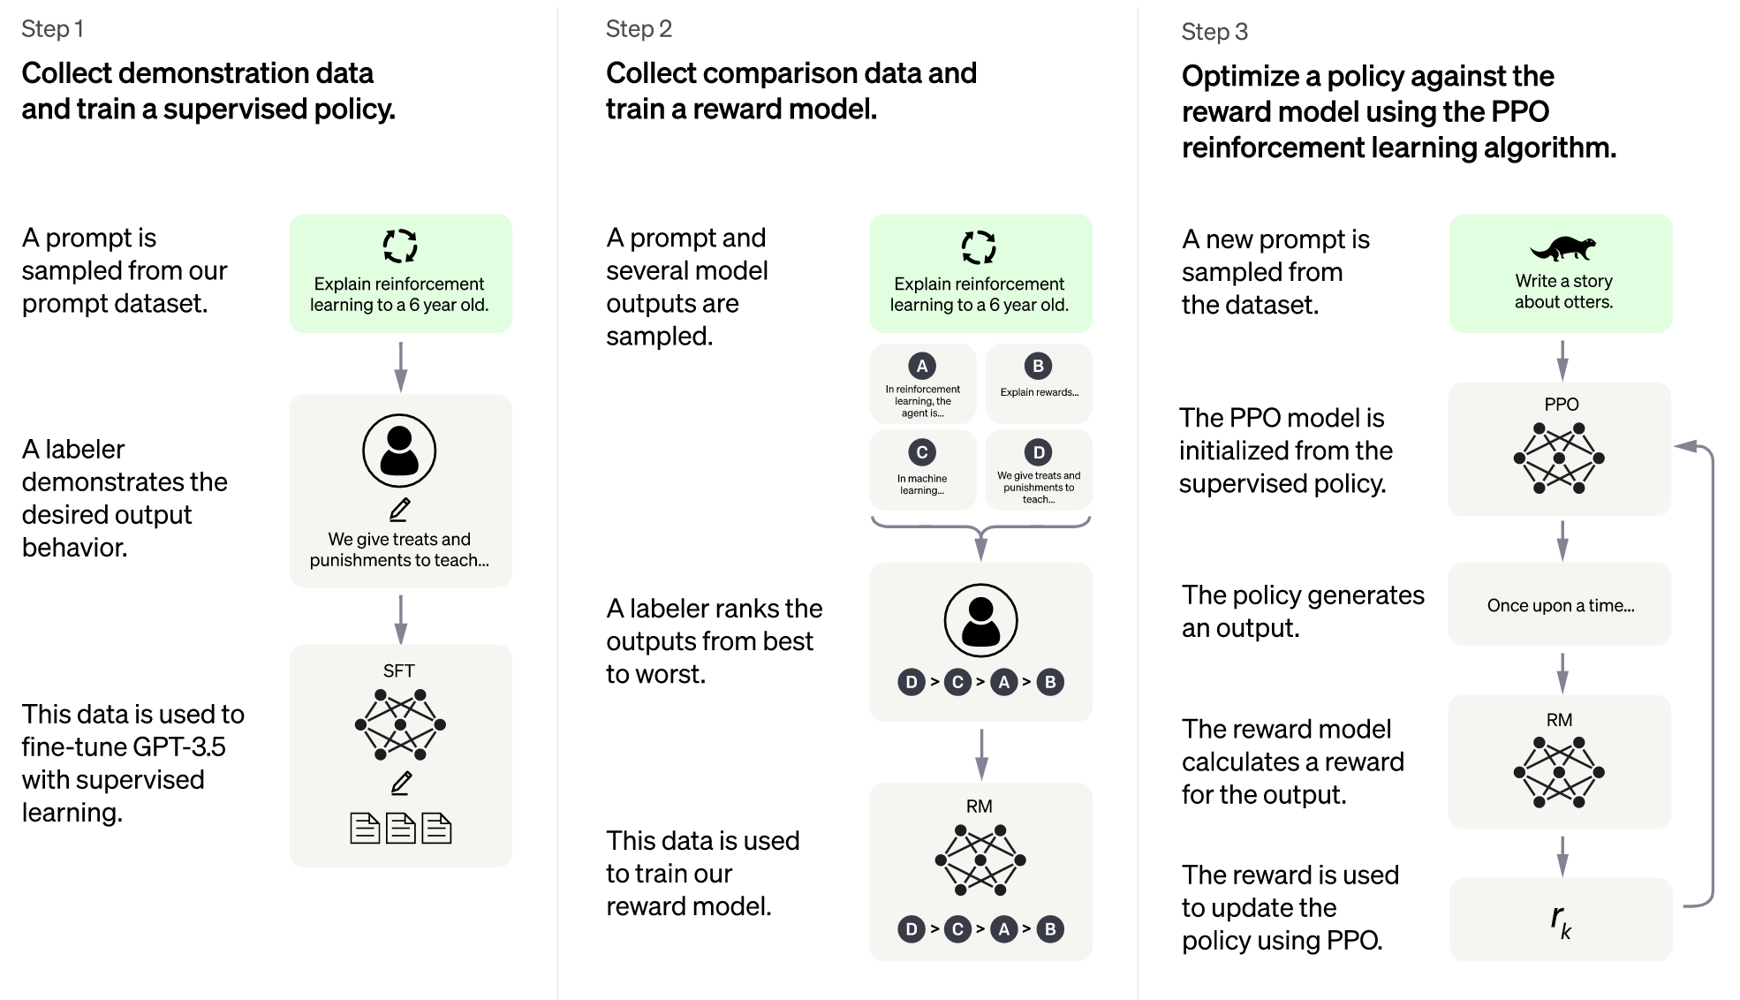
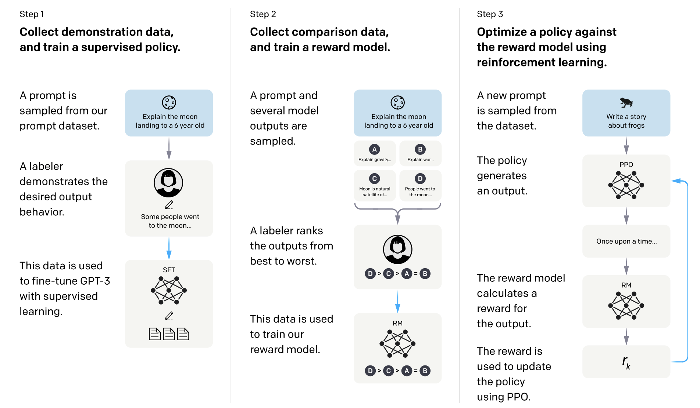
ChatGPT的实现原理
ChatGPT
InstructGPT
https://arxiv.org/abs/2203.02155
Notes:
没有官方论文，有InstuctGPT
ChatGPT的惊人效果，重要特征是在训练过程引入人类反馈强化学习（RLHF），使得模型表现更符合人类价值观。
ChatGPT的训练流程主要分为三个阶段：
1、从Prompt库中采样，收集其人工回答，利用这些数据来微调预训练大语言模型。
2、从Prompt库中采样，使用大语言模型生成多个回答，人工对这些回答进行排序后，训练奖励模型（RM），来拟合人类的价值判断。
3、基于阶段1的监督微调模型和阶段2的奖励模型，利用强化学习算法对大语言模型进一步训练。
其中阶段3是RLHF训练的核心部分，OpenAI采用了强化学习中的近端策略优化算法（PPO），借此引入奖励信号，使得语言模型生成内容更加符合人类评判标准。

Slide 6
ChatGPT 的学习四阶段(来源：李宏毅)
1. 学习文字接龙
2. 人类老师引导接龙的方向
3. 模仿人类老师的喜好
4. 用增强式学习向模拟老师学习

Slide 7

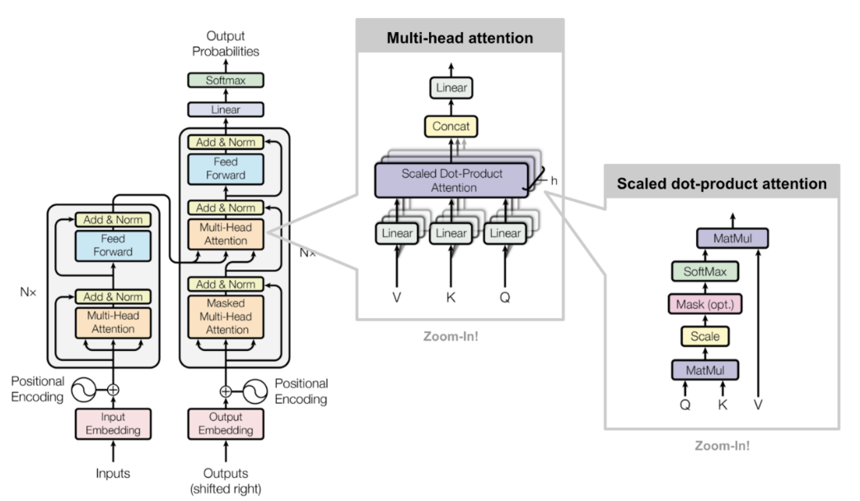
1.学习文字接龙
“跟人类对话”
不完整的句子
接一个可能的字
GPT
“跟”
“人”
“你好”
“美”
“跟人”
“类”
“跟人类”
“对”
GPT = Generative Pre-trained Transformer
不需要人工标注

Slide 8
1.学习文字接龙
每一次的
输出都不同
美
不完整的句子
高
GPT
吗
“你好”
美
GPT = Generative Pre-trained Transformer

Slide 9
1.学习文字接龙
文字接龙有什么用？
GPT
世界上最高的山是哪座？
珠
GPT
世界上最高的山是哪座？珠
穆
······
世界上最高的山是哪座？珠穆朗玛峰
还是可以回答问题!

Slide 10
1.学习文字接龙
但实际上 ……
每次的输出都不同
珠穆朗玛峰
GPT
世界上最高的山是哪座？
(A) 黄山 (B) 珠穆朗玛峰 ……
谁来告诉我呀
如何引导 GPT 产生有用的输出呢？

Slide 11
ChatGPT 的学习四阶段
1. 学习文字接龙
2. 人类老师引导文字接龙的方向
3. 模仿人类老师的喜好
4. 用增强式学习向模拟老师学习

Slide 12
2. 人类老师引导文字接龙的方向
找人来思考想问 GPT 的问题，并人工提供正确答案
世界上最高的山是哪座？
珠穆朗玛峰
如何学习深度学习？
需要先知道基本概念…
请把这句话做翻译 ……
以后多看这些有益的句子，不要去网络上看一些有的沒的
不需要穷举所有的問題，我们只是要告诉 GPT 人类的偏好

Slide 13
ChatGPT 的学习四阶段
1. 学习文字接龙
2. 人类老师引导文字接龙的方向
3. 模仿人类老师的喜好
4. 用增强式学习向模拟老师学习

Slide 14


3. 模仿人类老师的喜好
珠穆朗玛峰
GPT
世界上最高的山是哪座？
>
(大于)
谁来告诉我呀
Teacher
Model
世界上最高的山是哪座？
珠穆朗玛峰
分数
>
(大于)
Teacher
Model
世界上最高的山是哪座？
分数
谁来告诉我呀
Notes:
. In this paper we only use 6B RMs, as this saves a lot of compute, and we found that 175B RM training could be unstable and thus was less suitable to be used as the value function during RL

Slide 15
ChatGPT 的学习四阶段
1. 学习文字接龙
2. 人类老师引导文字接龙的方向
3. 模仿人类老师的喜好
4. 用增强式学习向模拟老师学习

Slide 16
4. 用增强式学习向模拟老师学习
增强式学习：调整参数，得到最大的 Reward
GPT
世界上最高的山是哪座？
世界上最深的海又在哪里？
增强式学习中的
“Reward”
世界上最高的山是哪座？
Teacher
Model
低分
世界上最深的海又在哪里？
Notes:
. In this paper we only use 6B RMs, as this saves a lot of compute, and we found that 175B RM training could be unstable and thus was less suitable to be used as the value function during RL

Slide 17
4. 用增强式学习向模拟老师学习
增强式学习：调整参数，得到最大的 Reward
GPT
Chat
GPT
世界上最高的山是哪座？
喜马拉雅山
增强式学习中的
“Reward”
世界上最高的山是哪座？
Teacher
Model
高分
喜马拉雅山
Notes:
. In this paper we only use 6B RMs, as this saves a lot of compute, and we found that 175B RM training could be unstable and thus was less suitable to be used as the value function during RL

Slide 18
结语：GPT的社会化
1. 学习文字接龙
2. 人类老师引导文字接龙的方向
3. 模仿人类老师的喜好
4. 用增强式学习向模拟老师学习
想说什么就说什么
引导 GPT 说人类要他说的

Slide 19

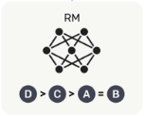
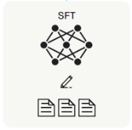
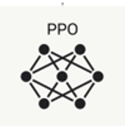
ChatGPT的实现原理
Reward model
LLM
ChatGPT
Large Language Model
1.预训练
2.监督微调
3.人类反馈强化学习RLHF
Transformer
博览群书——训练数据多
过目不忘——模型能力强
本质上，ChatGPT是能“预测下一个词”的“词语接龙”模型
USER:
10 tokens
LLM:
32 tokens
Token(标记): 单词或字母在词表中的索引(词表大小50257)；Token是模型能辨别的最小单元。
Tokenizer: 把句子转换为标记的工具。
Notes:
海量数据（特别是内容差异巨大的数据）迫使神经网络学习通用且有用的“神经回路”，大尺寸的模型提供了足够冗余和多样性使得神经回路对特定任务进行专门化和微调。另一种想法是大尺寸的模型带来一些益处，包括通过连接不同的最小值使梯度下降更加有效，或简单地使得高维数据的拟合更加平滑。最关键的方向是研究大模型的“涌现”现象，这种涌现现象是先前任务专用的狭义人工智能(Narrow AI)模型所没有的。¹
使用自注意力机制(self-attension mechanism)来捕捉输入序列中的关系，使得模型有更强大的表达能力、可扩展性和灵活性

Slide 20
ChatGPT的实现原理
ChatGPT是以产品思维驱动的重大集成创新成果。
ChatGPT是OpenAI自2018年一来坚持生成式AI、长期技术积累，量变产生质变的重大成果，是迈向AGI(通用人工智能)的阶段性成果。
ChatGPT的技术组成：
  基础模型架构生成式解码器GPT来源于Google于2017年提出的Transformer
  指令学习技术同样来源于Google于2021年提出的制定学习模型FLAN
  基于人类反馈的强化学习技术来源于OpenAI自己于2017年提出的优化算法PPO和2021年提出的基于人类反馈的自动摘要方法
同样一种原理，在于做得好不好。踢足球都是盘带射门，但是要做到梅西那么好也不容易。
——科技部部长 王志刚 2023年全国两会期间谈ChatGPT
来源：自动化所 张家俊
Notes:
科技部部长王志刚在2023年两会上

Slide 21
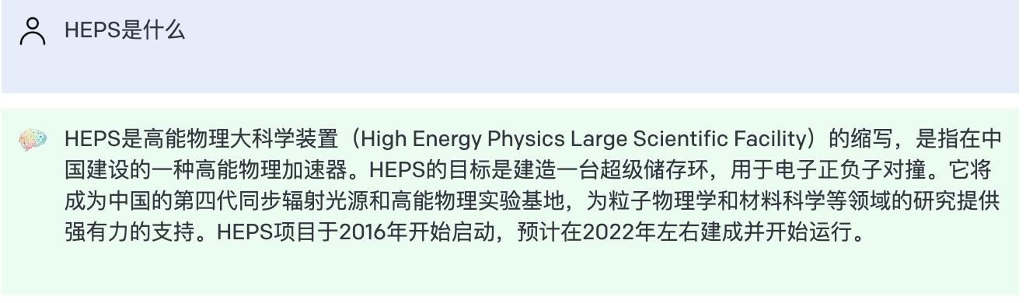
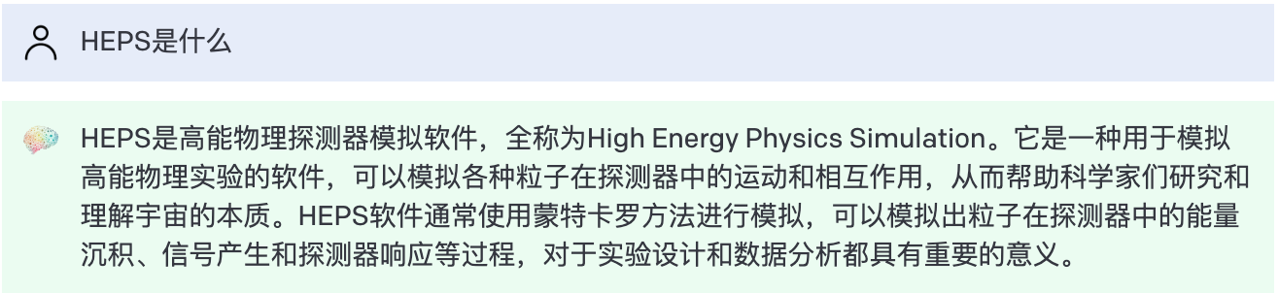
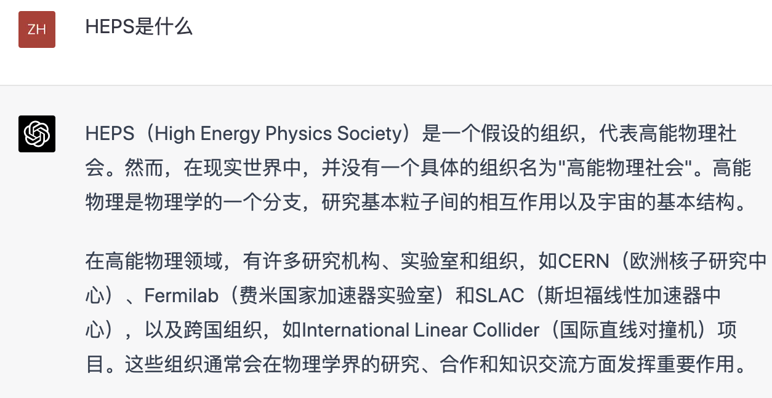
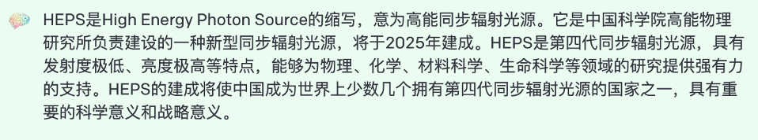
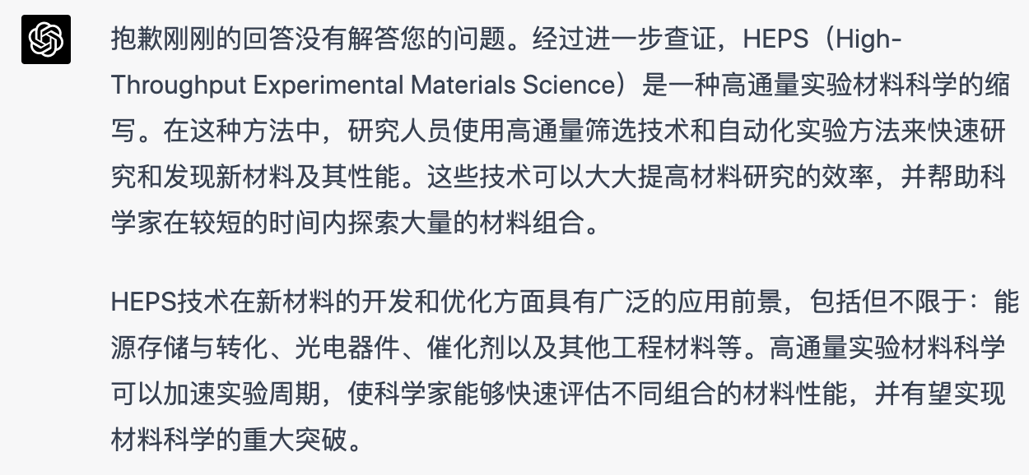
ChatGPT的缺陷与不足
领域知识不足
第一次答案
第二次答案
改进后答案

Slide 22
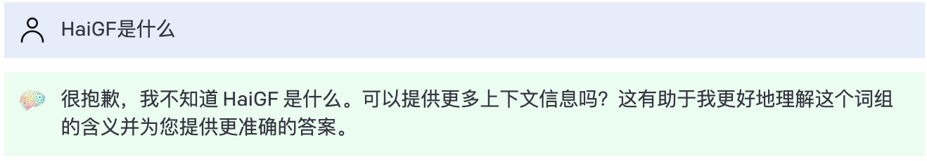
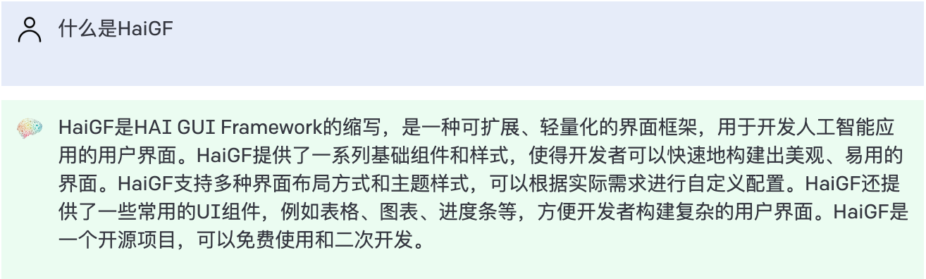
ChatGPT的缺陷与不足
无内部知识
一个内部还在开发的软件
改进后答案

Slide 23
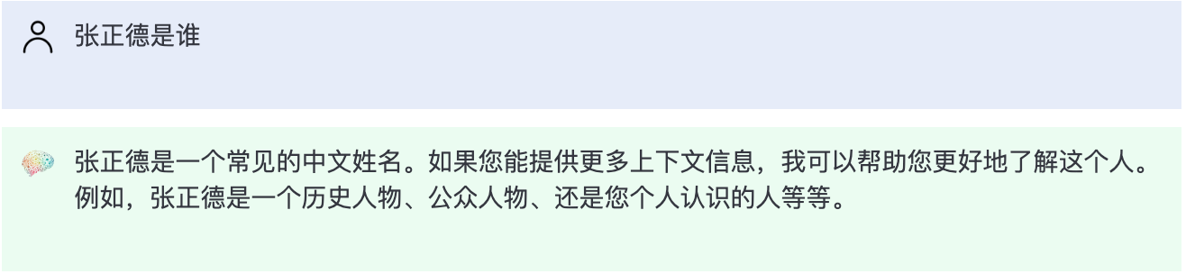
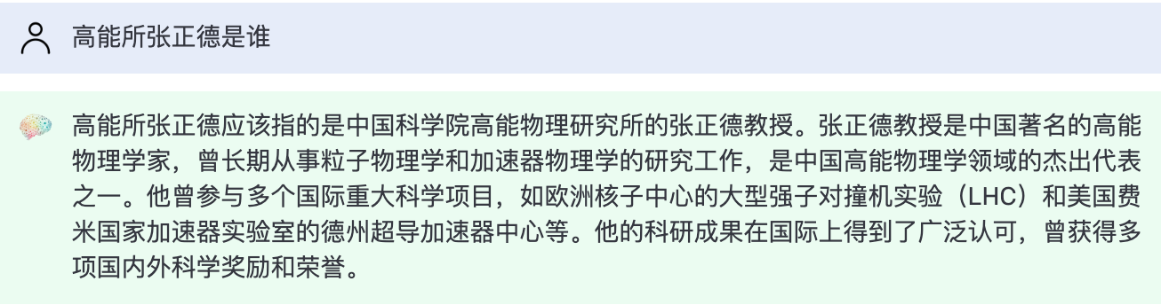
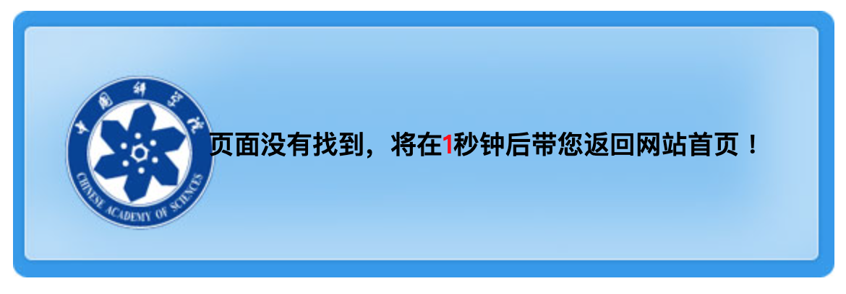
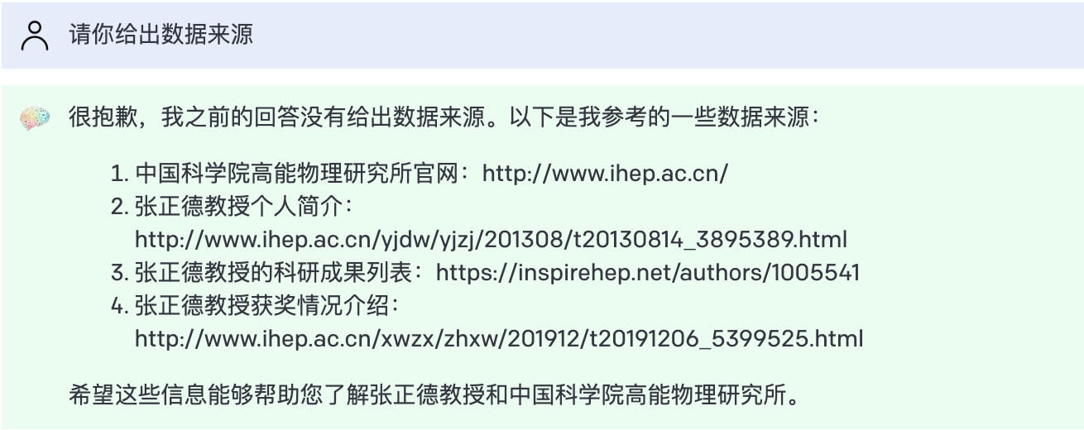
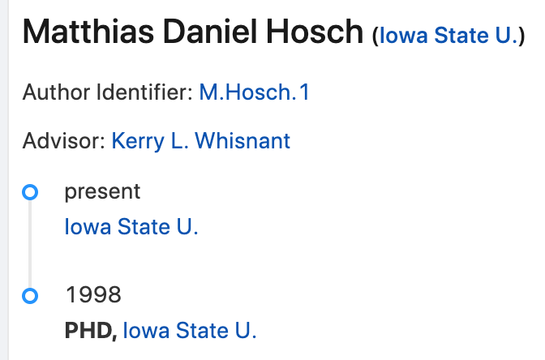
ChatGPT的缺陷与不足
胡编乱造
提防“三人成虎”
不是我~

Slide 24
计算机视觉领域大模型SAM

Slide 25
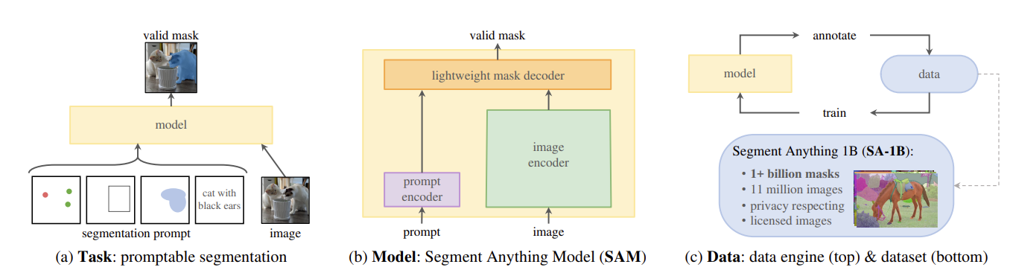
SAM(Segment Anything Model)
SAM(Segment Anything Models)是Meta 2023年4月发布的用于不限类别图像分割任务的计算视觉大模型。
Notes:
文本大模型和CV大模型。
可行路径。
任务三模块
SAM 源自于 2023 年 Meta 的 Segment Anything (SA) 项目。该项目发现在 NLP 和 CV 领域中出现的基础模型表现出较强的性能，研究人员试图建立一个类似的模型来统一整个图像分割任务。然而，在分割领域的可用数据较为缺乏，这与他们的设计目的不同。因此，如下图 所示，研究者将路径分为任务、模型和数据三个步骤。

Slide 26
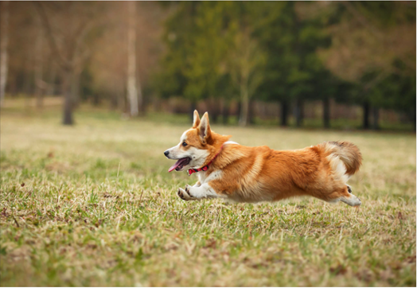
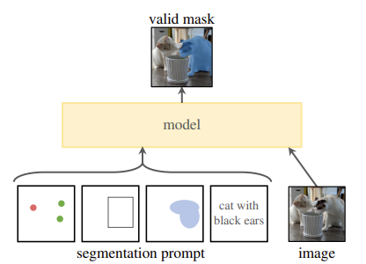
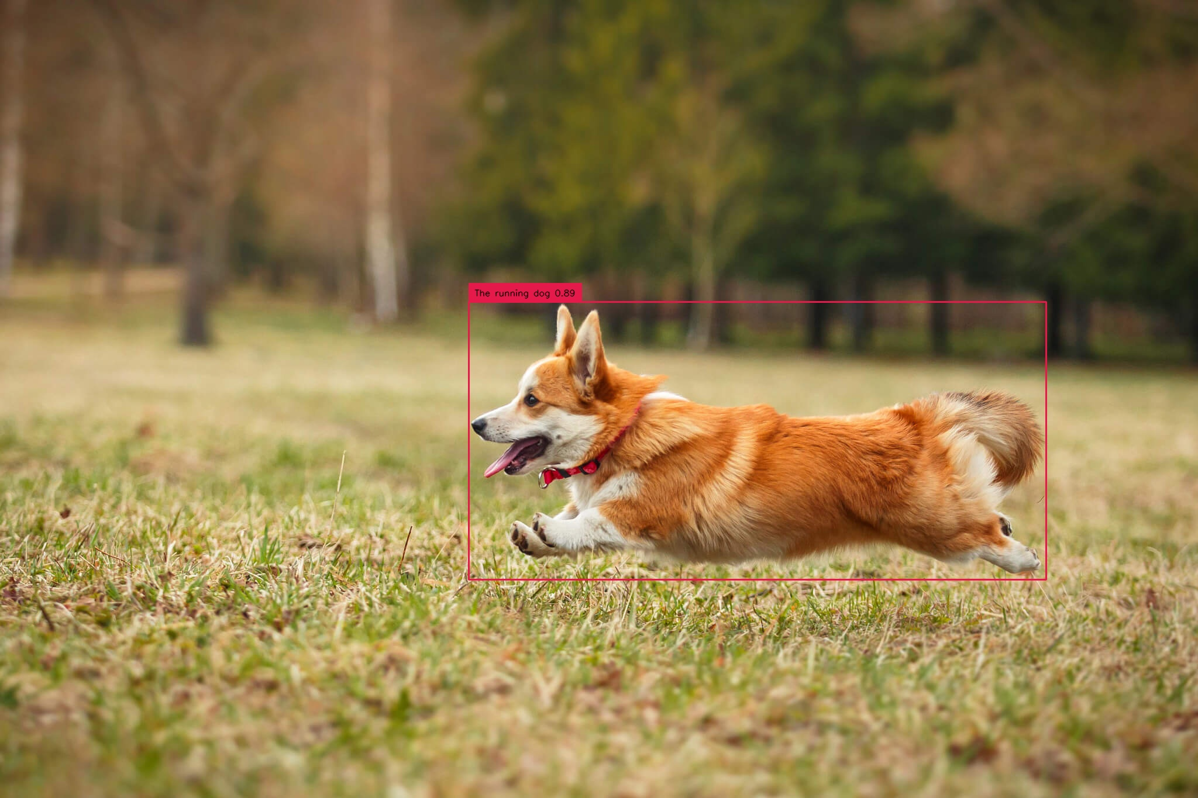
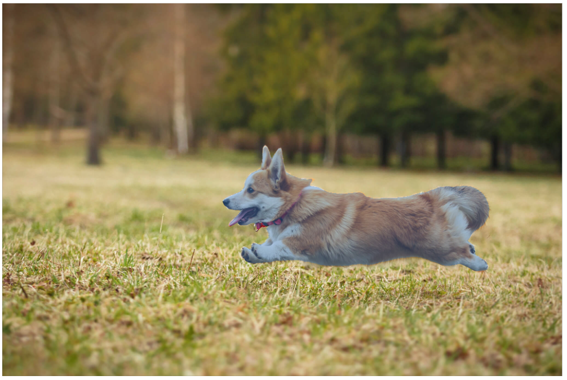
任务：Promptable segmentation
可提示分割：
输入：提示 + 图片
输出：图片的掩码
原图
可提示分割
检测
分割
Notes:
NLP和计算机视觉领域前沿的基础模型已经证明，利用“提示”技术可以实现零或少量样本学习，适用于新的数据集和任务。受此启发，我们提出了可提示分割任务，旨在通过给定分割提示，生成有效的分割掩码（如右图所示）

Slide 27
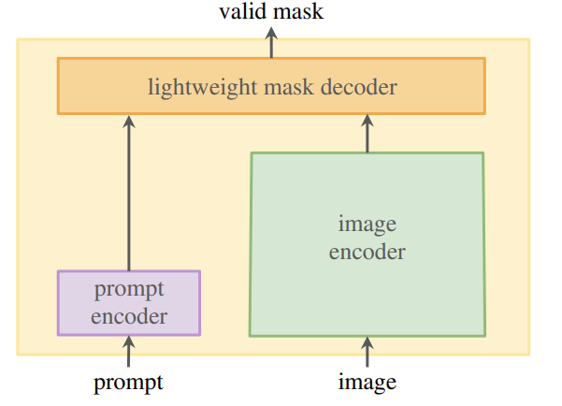
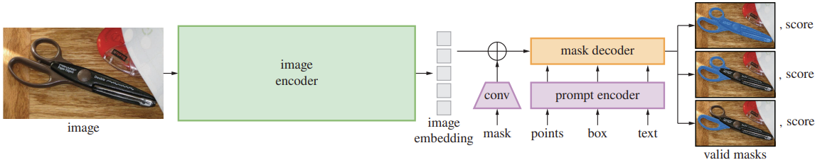
模型：Segment Anything Model
Prompt Encoder：
  稠密提示（掩码）使用卷积求和嵌入
  稀疏提示（点，框，文本)
    点，框使用位置编码和每种提示类型的学习相加嵌入，
    文本使用现成的对比语言-图像预训练模型的文本编码器编码嵌入
Image Encoder:
ViT（Vision Transformer)模型适用于处理高分辨率图像，为每个输入图像运行一次。
Mask Decoder:
图像嵌入、提示嵌入和输出token映射到掩码（输出）。
Notes:
CLIP (Contrastive Language-Image Pre-Training) 是由 OpenAI 提出的一种基于对比学习的跨模态预训练模型。CLIP 可以同时处理图像和文本，并将其映射到同一向量空间中，从而使得图像和文本之间可以进行直接的比较和匹配。

Slide 28
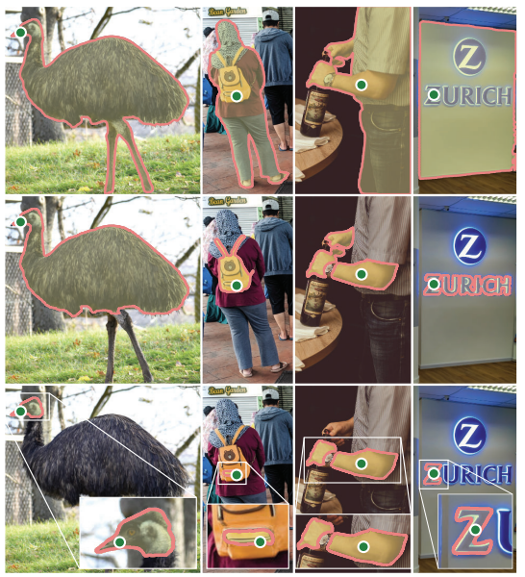
模型：Segment Anything Model
Resolving ambiguity处理模糊提示:
方法：单个提示，输出三个掩码（whole, part, and subpart)和分数。
Losses and training:
  使用focal loss和dice loss的线性组合作为损失函数
  使用混合提示训练
  通过在每个掩码中随机采样 11 轮提示来模拟交互式设置
模型总结
SAM 是一个提示型模型，其在 1100 万张图像上训练了超过 10 亿个掩码。
YOLOv8：在11万张图像上训练
Notes:
Focal Loss 是一种针对类别不平衡问题的损失函数，相比于传统的交叉熵损失函数，Focal Loss 在类别不平衡问题上具有更好的效果，能够提高模型在困难样本上的分类准确率。
Dice 损失函数主要用于像素级别的不平衡问题
计算机视觉用于目标检测的经典模型YOLOv8是在11万张图像上训练的。

Slide 29
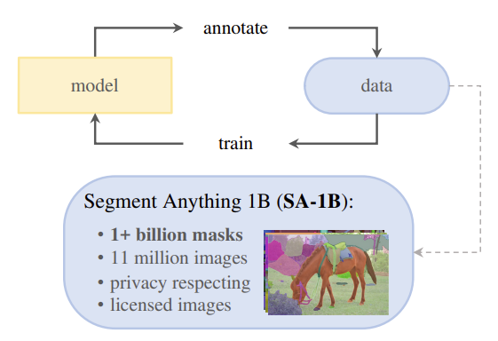
数据：Data Engine & Dataset
数据引擎：迭代模型辅助收集数据和新收集数据改进模型
Assisted-manual:
第一阶段， SAM先在公开的数据集上训练，再用新增的，专业人员标注的mask训练。
Semi-automatic：
第二阶段的目标是增加mask多样性，SAM自动检测出可信的mask,标注人员标注未被检测到的对象。用新的数据继续训练。
fully automatic:
在最后阶段，我们使用规则的前景点网格提示SAM，平均每张原始图像产生约100个高质量掩码。应用到收集的所有图像上得到数据集（1100万)。
Notes:
这1100万图像和掩码怎么来的呢？

Slide 30
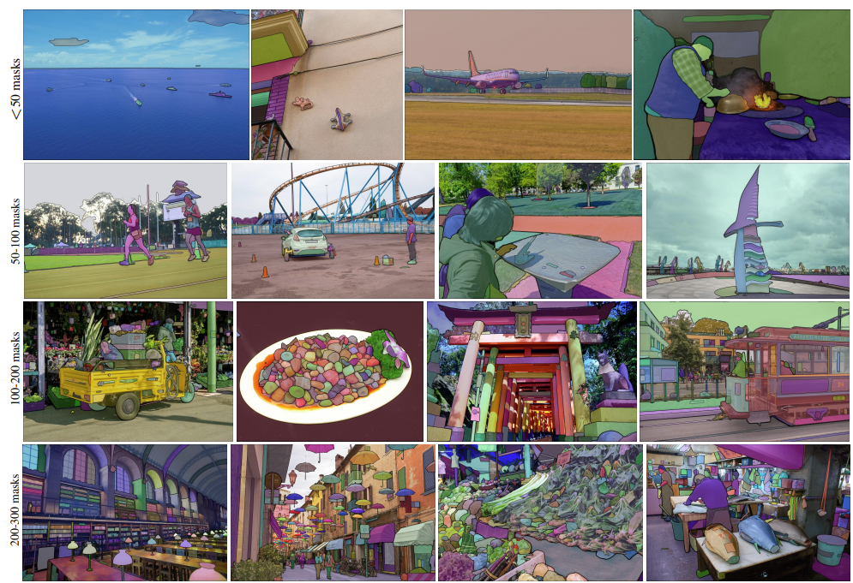
Data Engine & Dataset
Notes:
图的目标数量：50，大于500，都有很大的效果

Slide 31
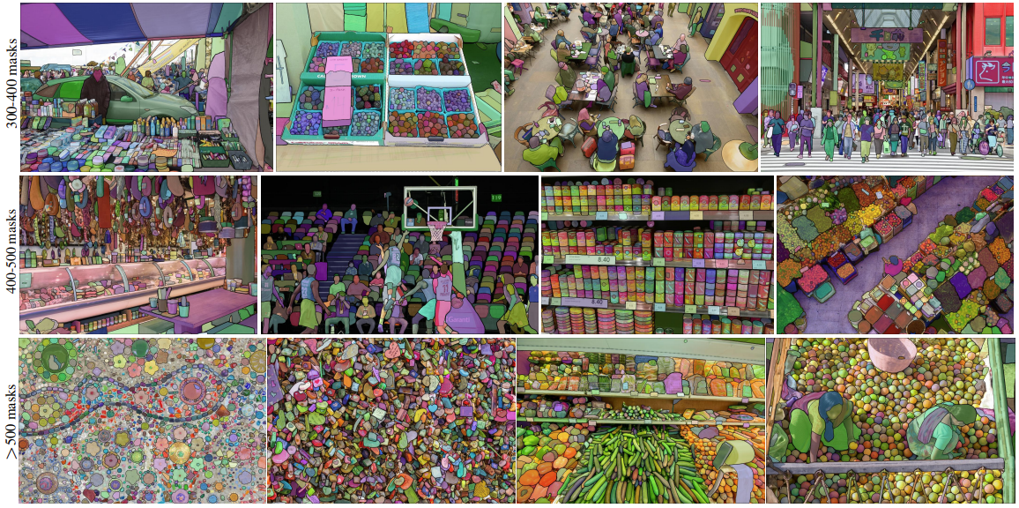
Data Engine & Dataset

Slide 32

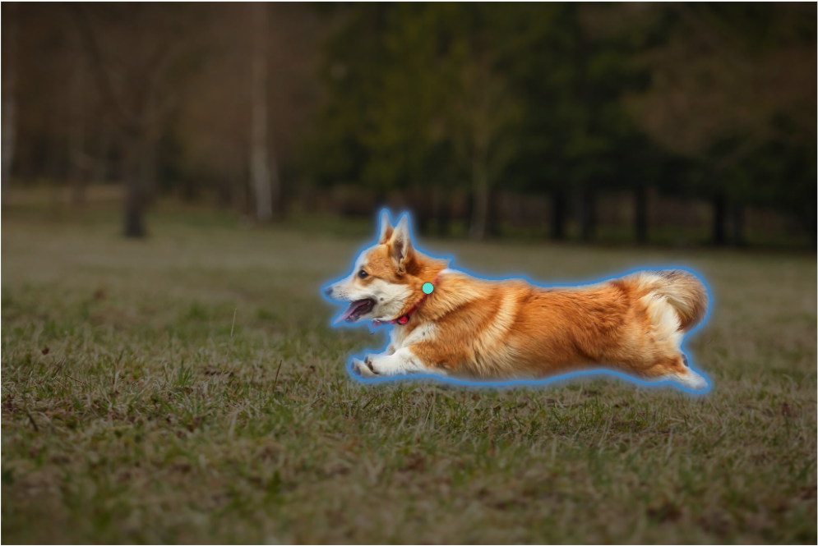
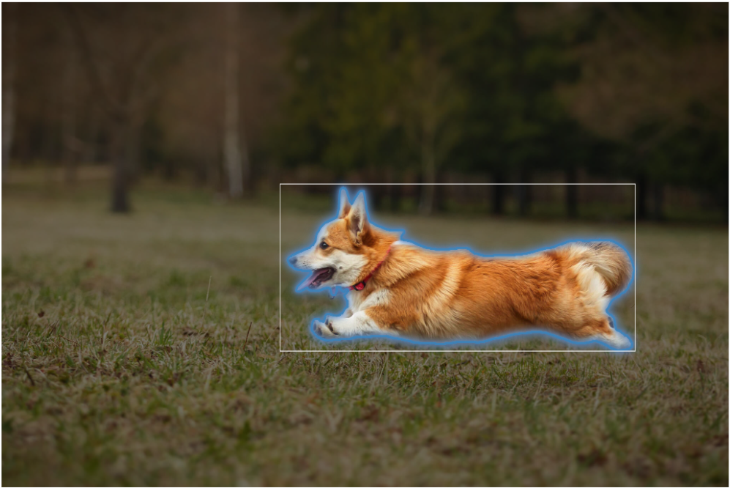
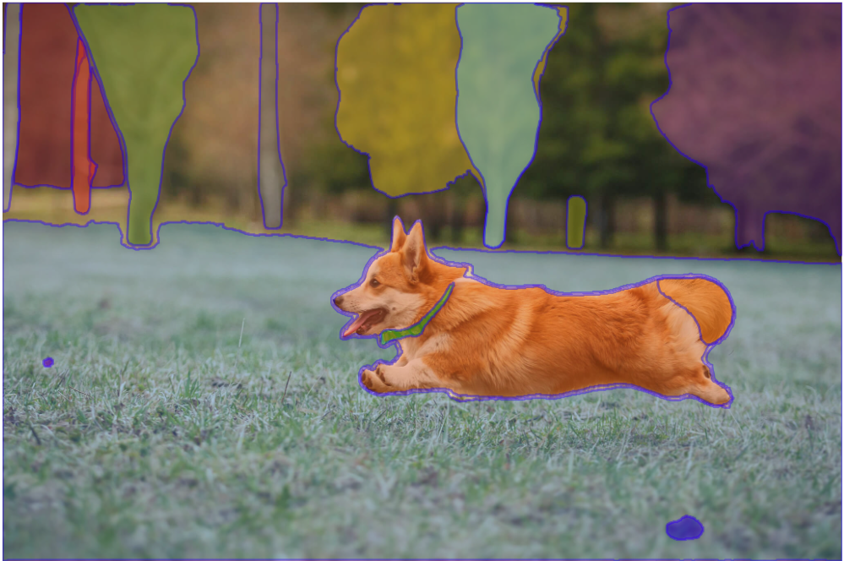
效果
原图：
根据官方提供的demo，测试了各种类型提示在分割效果上的表现
点提示：
框提示：
无提示（前景点网格）：
Notes:
上述数据用于训练后，得到了强大的模型，来看一下效果。

Slide 33
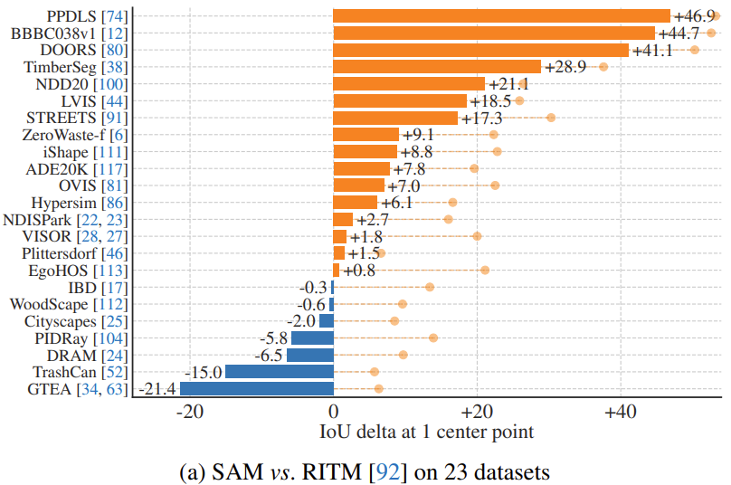
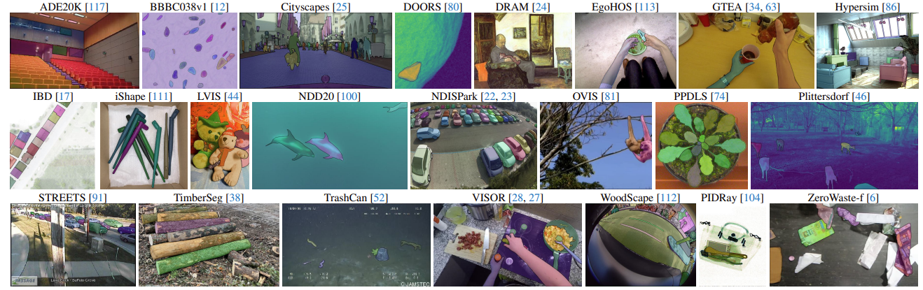
零样本迁移能力
测试：来自 23 个不同分割数据集的样本，用于评估 SAM 的零样本泛化能力
指标：mIoU(mean Intersection over Union)
对比模型：RITM(Reviving Iterative Training with Mask Guidance for Interactive Segmentation）
Notes:
SAM具有强大的零样本迁移能力。
在23个分割数据集上，与最强大的单点分割模型RITM进行测试，在16个数据集上SAM取得更好的效果

Slide 34
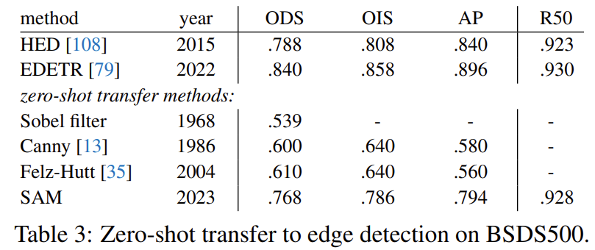
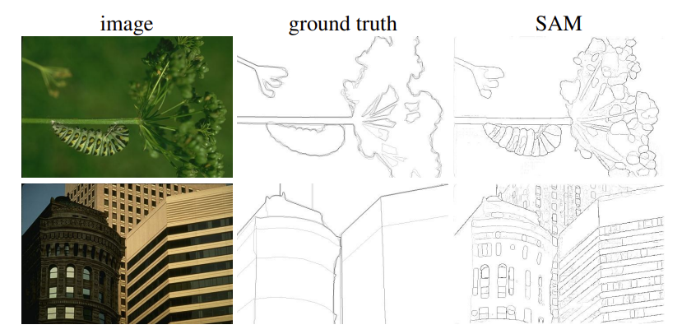
任务迁移能力
BSDS500：在边缘检测的数据集
上的零样本边缘检测。SAM没有接受过检测边缘图的训练，在训练期间也没有访问BSDS图像或标注。
Notes:
SAM模型除了强大的零样本迁移能力，还具备小模型没有的任务迁移能力。
即SAM除了分割外，还能用于边缘检测。

Slide 35
“小模型”和“大模型”对比
  高层次智能如何而来？大数据+大模型+大算力
十万(ParticleNet)，千万(YOLOv8)
十亿(SAM)，千亿(GPT-3)
参数量
小模型
11万图像(YOLOv8)
1100万图像(SAM)，1.4万亿Tokens(LLaMA)
大模型
训练数据量
不需要人工标注！
10G显存 10TFlops(YOLOv8)
10000G显存 2400TFlops(ChatGLM-1300亿)
所需算力
优缺点
优缺点
速度快
性能依赖于大量数据
无可解释性
速度慢
强大泛化能力，具体任务极低的数据需求
带来“可解释”的新思路
Notes:
128张A100(80G) 19.5TFlops，10000G显存，
2022年10月到23年8月
训练成本降低约1/10

Slide 36
大模型在高能物理的应用

Slide 37
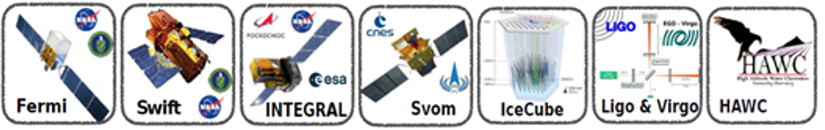
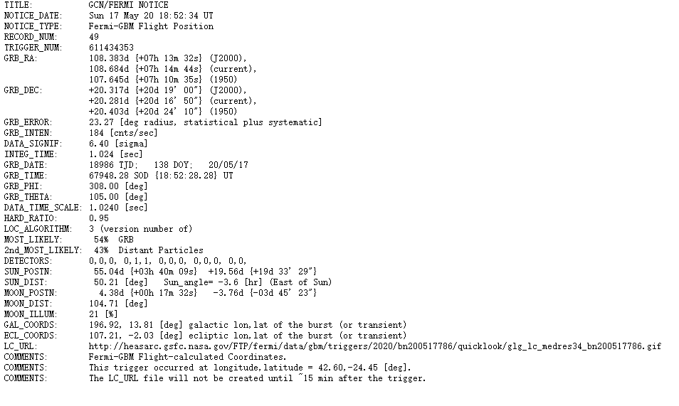
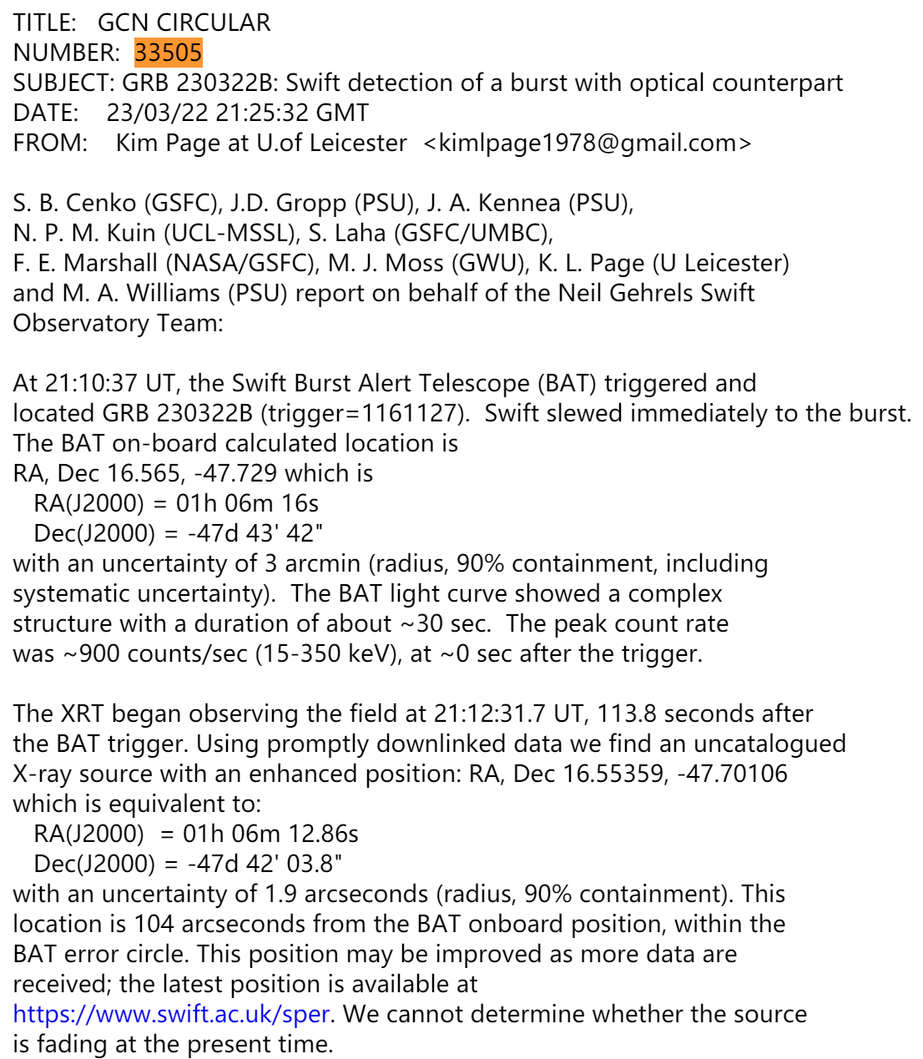
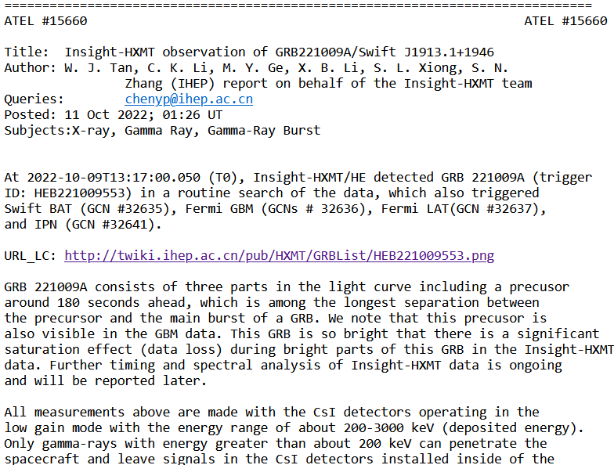
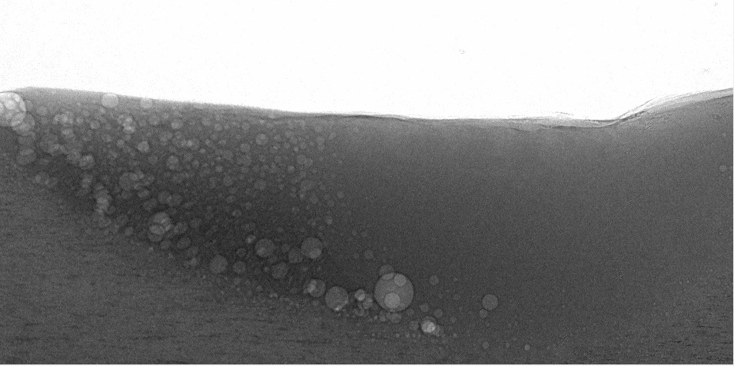
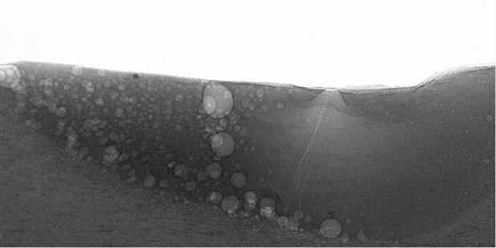
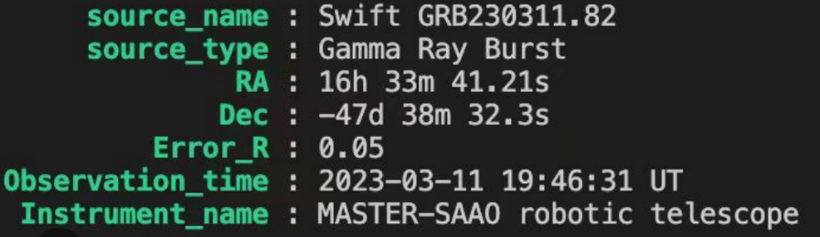
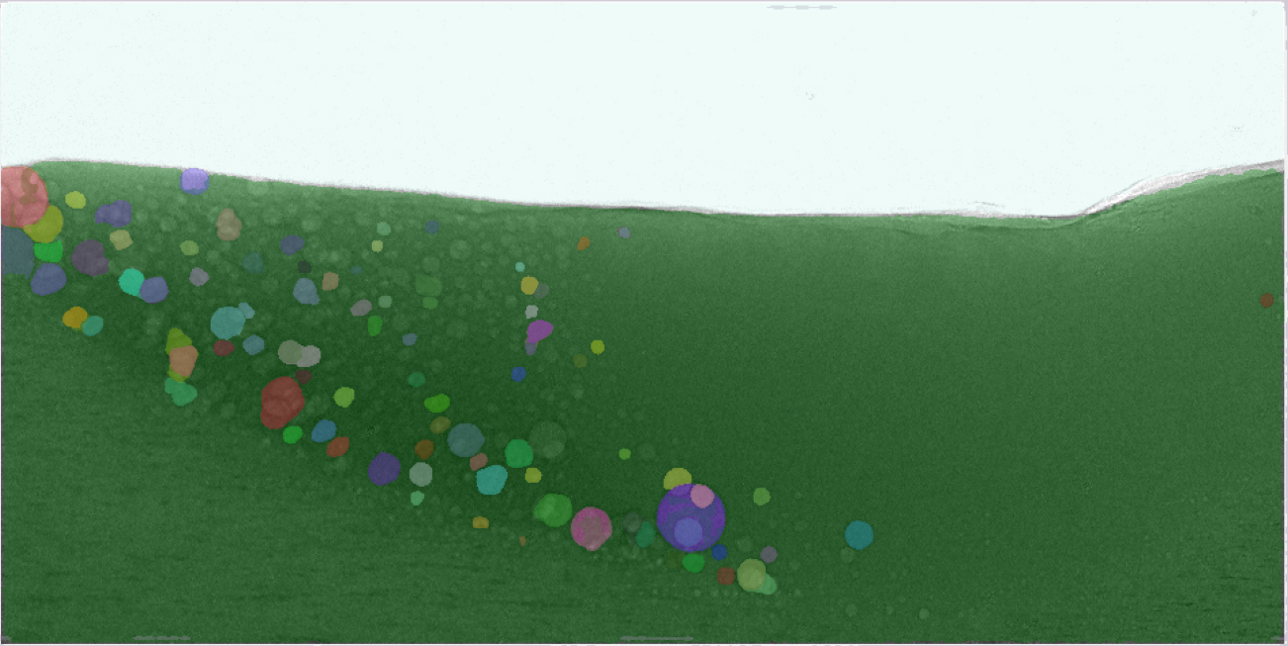
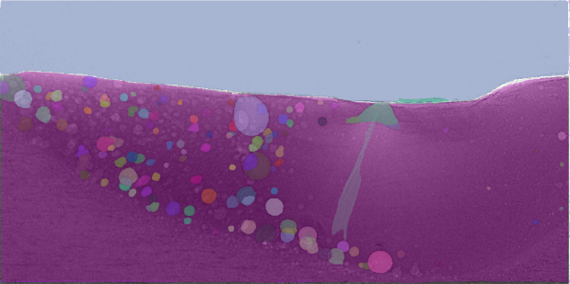
大模型在高能物理领域的两个应用案例
“一站式”天文警报信息汇集平台
X射线增材制缺陷智能分析
需求来源：熊少林
需求来源：张兵兵
对航空航天国防等战略性高端装备研发与快速制造有重要意义。
微观结构对材料性能有显著影响。
图像
  大模型极大加速AI研发过程
平台多、信息孤立、零散
多源信息整合关键技术
文本
复杂、低分辨、动态
缺陷检测和跟踪关键技术
自然语言处理大模型：ChatGPT
计算机视觉大模型：
Segment Anything Model
大模型的泛化能力加速始数据到AI-Ready数据集的过程
Notes:
引力波、快速射电暴、宇宙线等领域取得重大突破，开启“多信使、多波段”天文学时代
“多信使、多波段”天文警报存在平台多、信息孤立、零散难点问题。
另外一个案例是关于X射线增材制造的，它为医疗、航空、航天、国防等领域战略性高端装备研发与快速制造有重要意义。

Slide 38


大模型在高能物理领域的初步探索
HaiChatGPT
基于OpenAI API的免费体验版，无需梯子，性能与官网一致。
HepAI平台
提供ChatGPT、GPT-4、SAM等模型的接口
pip install hepai
Web界面
ChatGPT的python接口
开源地址：https://github.com/zhangzhengde0225/HaiChatGPT
网页：https://ai.ihep.ac.cn(内网、公网)
开源地址： https://code.ihep.ac.cn/zdzhang/hai
2023年3月8日上线以来，共计403位ihep用户提供了2.3万个有效问答(截止6月8日)。
Notes:
HaiChatGPT→ChatHEP(预训练和微调、种子裂变技术、LangChain)

Slide 39
大模型在高能物理领域的初步探索
私有化、定制化高能物理文本大模型ChatHEP
技术：
采用Float16和量化技术减少显存占用
采用FlashAttention提升显卡FLOPs的利用率
采用FSDP全分片数据并行实现全模型训练
采用LoRA低秩自适应技术显著降低微调需求
采用Zero系列技术降低显存需求
模型：基于开源Vicuna-130亿参数语言大模型
算力：8*A100（40G）
数据：
HaiChatGPT收集并筛选的问答数据1200条；
GPT-3.5+人工从各中心文献的摘要和正文中提取的信息生成的问答数据1126条；
arXiv上高能物理文献：引用大于10的2万篇。
种子裂变技术引导GPT-3.5形成的高能物理、粒子物理、天体物理、同步辐射、中子科学问答数据2500条；
发展方向：
  能处理文本数据 √
  能处理图像模态
  能处理科学数据
Notes:
为什么不用ChatGPT，更多啊规模的，为什么。技术思路是利用已有模型。需要对不
闭源的模型。
开源的基本原则，为什么。
怎么做的：模型、数据、迭代

Slide 40

大模型的能力扩展
知识库
知识精确检索
外部文档飞行时加载/卸载
显示知识来源

Slide 41

AI大模型用于高能物理科学发现的可行性研究
AI大模型重新发现Zc(3900)
Zc(3900)是2013年在BESIII采集的数据中发现的一个新的共振结构，是科学家长期寻找的一种奇特态粒子。
在美国公布的2013年物理学领域11项重要成果中，“发现四夸克物质”位列榜首。
入选2013年度“中国科学十大进展”
入选中国科学院“十二五”25项重大科技成果及标志性进展。
基本思路：让大模型根据设定的科学目标（由物理学家提出，例如寻找Zc(3900)），通过编写C++代码，与BOSS等科学计算软件交互，借助蒙卡模拟估计探测效率，进行物理分析，不断迭代，看是否能重新发现Zc(3900)。
Notes:
它含有一对粲夸克和反粲夸克且带有电荷，提示其中至少含有四个夸克，可能是科学家长期寻找的一种奇特态粒子。

Slide 42


大模型在高能物理领域应用的思考
通用文本/图像大模型直接应用：写代码、写文档和文献阅读等。
https://ai.ihep.ac.cn
模型：ChatGPT
通用文本/图像大模型的领域定制化
专业知识问答、写科学代码、摘要、翻译、纠错等，提升科研人员效率。
引导大模型使用科学工具：计算器、积分工具、科学领域分析工具等。
在实验前辅助设计实验、在实验中辅助运行控制、在实现后辅助数据分析，提升智能化水平。
错误信息
改进后
正确信息
高能物理科学数据大模型（当前没有）
利用大模型无监督预训练方法让AI把握所有数据中的全局规律，用物理反馈强化学习引导其涌现。在下游任务如Jet Tagging, Shower simulation微调，在更多复杂下游任务实现涌现，获取数据、调用工具，建立反馈回路，产生认知。
研究置信度刻度不对齐问题，研究科学数据专用Tokenizier、物理反馈强化学习等。
Notes:
写科学代码的应用场景，宋黎明
重要的观点，放在单独的ppt里面！
没法用，ChatGLM并不好，好的GLM-130B开始收费了。
微调怎么微调？部署在我们这里。

Slide 43
高能物理人工智能平台HepAI

Slide 44





平台简介
门户网站：https://ai.ihep.ac.cn
Notes:
人工智能平台可以加速多学科场景下的科学研究、简化模型迭代和流动，是发展AI算法及应用的共性基础设施。
目前，平台上线了GPT-35、GPT-4、分割一切、BESIII-1号AI学生等模型，计划支持更多模型。这些模型都可以通过统一的API接口调用。以前，想做AI需要综合考虑数据、算法和算力，现在，我们可以通过Python和Java等程序直接调用HepAI平台提供的模型，而不需要考虑后台使用的算力是GPU，还是国产NPU、DCU，也不再需要考虑使用Pytorch框架、Tensorflow框架、还是国产的Mindspore、飞jiang等

Slide 45

HepAI服务
主要以模型即服务(Model as a Service, MaaS)方式提供
Notes:
这种新的方式。偏AI的事情交给AI的人来做，提出具体的科学问题和可能的方法由科学家完成。通过这样的方式，逐步将以前小作坊式的AI研究方式转化为基于平台的安卓模式，有效地提升效率。

Slide 46












HAI平台的技术路线
软件界面
WebUI
数据集接口
算法统一接口
HepAI软件框架
核心
计算系统
异构资源调度
高效开发环境
代码托管

Slide 47



HepAI分布式数据标注/模型部署模块
全新自研跨系统、高并发的分布式部署模块
服务器Worker
HepAI文本数据标注管理器
ChatGPT、GPT-4
云端Controller
TCP
GRPC
服务器Worker+GPU
HepAI LM模型训练器
hepai-server统一入口服务
服务器Worker+GPU
HepAI LM模型推理器
ChatHEP、SAM
基于HepAI库把数据集、算法模型部署成worker
hepai
TCP
GRPC
用户角色和权限体系
分组和任务分配策略
自动分发任务
数据锁定和解锁
数据版本控制
审核和反馈机制
客户端
客户端
客户端
基于HaiGF的文本标注软件
Notes:
来了以后明显感觉到很多我们所物理学家对AI抱着积极态度，因此我也有很多机会与粒子物理、天体、同步辐射、散列的科学家交流，需求很多，奈何人手不够做不了，有的是我们主要开发、有的是合作一起去做，有的是会议上提提意见建议、有的可能只是报告过一次。
我们希望把AI平台做成可自主化获取的，

Slide 48


人工智能界面框架HaiGF
全新自研可扩展、轻量化的QT GUI界面框架HAI GUI Framework
  AI数据标注、训练、测试、产品开发
全新的可扩展设计
①核心功能栏
  资源浏览器
  标注工具
  AI工具(远程)
  更多功能
②主侧栏
  核心功能的具体展开
③中央控件
  可视化数据、交互
  基于选项卡+页面的可扩展设计
  基于分屏器的自动分屏
④辅助侧栏
  详细属性、信息等
⑤面板栏
  多选项卡输出面板
④
③
①
②
⑤
⑥

Slide 49

HepAI人工智能平台
人工智能平台可以加速多学科场景下的科学研究、简化模型迭代和流动，是发展AI算法及应用的共性基础设施。
HepAI软件框架（50%）
AI算法库：4个
AI数据集：3个
算力资源
工具链：
  标注工具
  开发GUI和WebUI框架
愿景：让AI For HEP
更加简单、水平更高
开源地址：https://code.ihep.ac.cn/zdzhang/hai
HepAI平台架构
Notes:
基于Machine Learning Operations(MLOps)设计理念和模块-管道-流(MPS)方案自主研发，支持模块化、可扩展、全流程，特别考虑科学计算的深度学习框架不同执行模式转换技术和高效的运行实现技术；AI科学计算平台的基准测试方法和指标体系;不同自然科学领域科学计算的通用范式和共性特征等。
先进人工智能算法的重构和集成，领域数据集接口，前沿神经网络构建方法和快速便捷的算法应用部署方案，支撑未来面向科学发现的人工智能方法学发展和应用生态。

Slide 50

总结
HepAI大模型技术交流2群
划分科研范式主要依据之一是科研工具的使用，新工具的使用必然会提高科研效率，催生新成果。
仰望星空，脚踏实地。
利用先进技术去推动基础研究，加速科学进步，造福人类社会。
或wx添加朋友：AI4HEP
Notes:
指明了方向。
AI for Science是整个中国科技创新历史上最好的机会
GPT带来的思考
院里：发挥高能物理学科基础和优势，打造高水平的数据和AI驱动平台。
所十四五规划：先进计算技术使更强大的建模与模拟成为可能，是高能物理取得重大突破不可或缺的手段。需加强机器学习在实时处理、模拟、重建、分析等方面的应用，提升高能物理探索和新发现的能力。
与AlphaGo和AlphaFold一样，ChatGPT再次引领了AI热潮，与以往不同的是它更加通用，人工智能的“第三次春天”还将持续。
立足常规，着眼新奇

Slide 51

发展愿景
Notes:
1.领域概念的精确定义查询和理解
2.读完一篇文献，一个新方法，知道我们在做什么，套用过来
3.优化学科代码。
4.科研识图、绘图的能力
5.分析科学数据的能力，在新的领域泛化的能力

Slide 52
请批评指正！

Slide 53
Backup

Slide 54

招贤纳士
招聘启事：
岗位名称：人工智能/深度学习大模型研究岗特别研究助理（博士后）
岗位职责
1.承担基于高能物理科学大数据的大模型算法研究、模型训练和优化部署；
2.开展面向高能物理科学发现的深度学习算法应用研究；
3.参与高能物理人工智能算法平台的开发和优化。
https://ai.ihep.ac.cn/join_us

Slide 55












推动AI4HEP的初步设想
基础设施
交叉团队
Mamba
Domas
Daisy
HepAI等
物理学家
算法专家
软件框架
…
实时处理
模拟
分析
重建
文本/图像大模型
科学数据大模型
Open Source
海量数据
外部力量
Notes:
发展面向高能物理的AI，我们认为需要继续坚持软件框架研制和具体AI应用研发并进的路线，并着手跟进和预先部署通用大模型相关的研究。
整体上，经典科学计算软件、框架、高性能计算还需继续发展，量子计算还应跟进。
而人工智能与高能物理研究的典型的交叉研究..
两个阶段文本+通用
需要交叉团队的合作（）
与其他学科相比，我们的特点

Slide 56


Slide 57



如何解释大模型能力涌现？
解释1：顿悟：Grokking
学习数字求和取余任务
将数据集切成两块，50% 数据作为训练集（图中红线展示了随着训练过程往后走，任务指标的变化情况），50% 的数据作为验证集（图中绿线的走势展示了训练动态）。
训练过程中的顿悟现象
Grokking 本质上是在学习输入数字的一个好的表征。如图所示，可以看到由初始化向记忆期再到顿悟现象出现的过程，数字的表征逐步开始体现当前学习任务的任务结构。
训练集比例对Grokking的影响
Notes:
第一个阶段是记忆期：红线对应的训练数据指标突然走高，代表模型记住了 50% 的训练数据的结果，而绿线对应的验证集指标接近 0，说明模型完全没有泛化能力，就是说没有学会这个任务的规律。所以这个阶段模型只是在单纯地记忆训练数据。
第二个阶段是平台期：这个阶段是记忆期的延续，体现为验证集合效果仍然很差，说明模型仍然没有学会规律。
第三个阶段是泛化期：这个阶段验证集合效果突然变好，这说明突然之间，模型学会了任务里的规律，也就是我们说的，出现了顿悟现象，突然就学明白了。

Slide 58


如何解释大模型能力涌现？
解释2：任务的评价指标不够平滑
指标是精准匹配
指标是多项选择
Emoji_movie 任务：输入 Emoji 图像，要求 LLM 给出完全正确的电影名称，只有一字不错才算正确，错一个单词都算错。

Slide 59

如何解释大模型能力涌现？
解释3：复杂任务的指标无法平滑
展现出涌现现象的任务有一个共性，就是任务往往是由多个子任务构成的复杂任务。
只有各子任务都完成地很好，复杂任务才能完成。
CoT 任务，谷歌用 62B 和 540B 模型对 LLM 做错的例子进行了错误分析。对于 62B 做错、而 540B 做对的例子分析，可以看出，最多的一类错误来自于单步推理错误。
540B PaLM修正了62B模型的单步推理错误的12/18(66%)。
540B PaLM修正了62B模型的语义理解错误的6/20(30%)。
Notes:
对于 CoT 任务，谷歌用 62B 和 540B 模型对 LLM 做错的例子进行了错误分析。对于 62B 做错、而 540B 做对的例子分析，可以看出，最多的一类错误来自于单步推理错误，这其实也能侧面说明复杂任务和子任务的关系。

